Slide 1
Устройство подавления (уничтожения) сорняков электроимпульсным методом

Slide 2
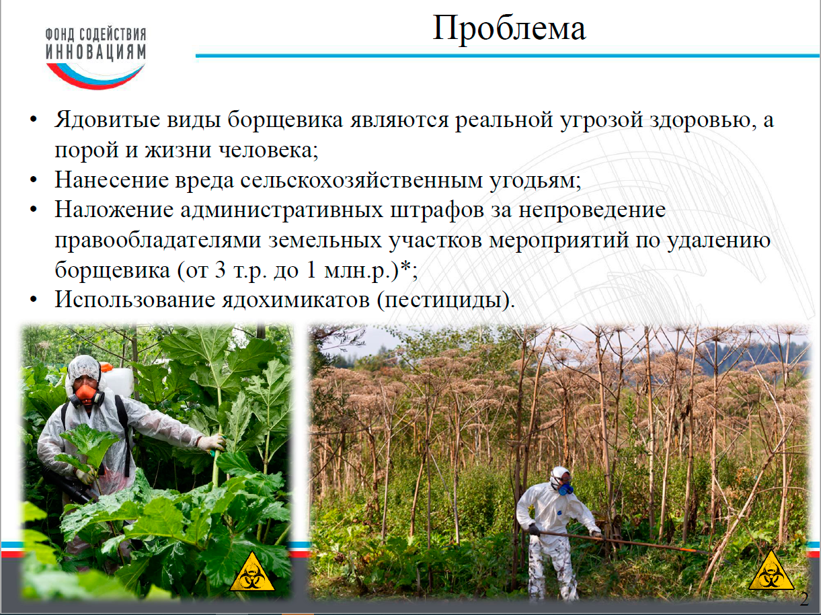

Slide 3
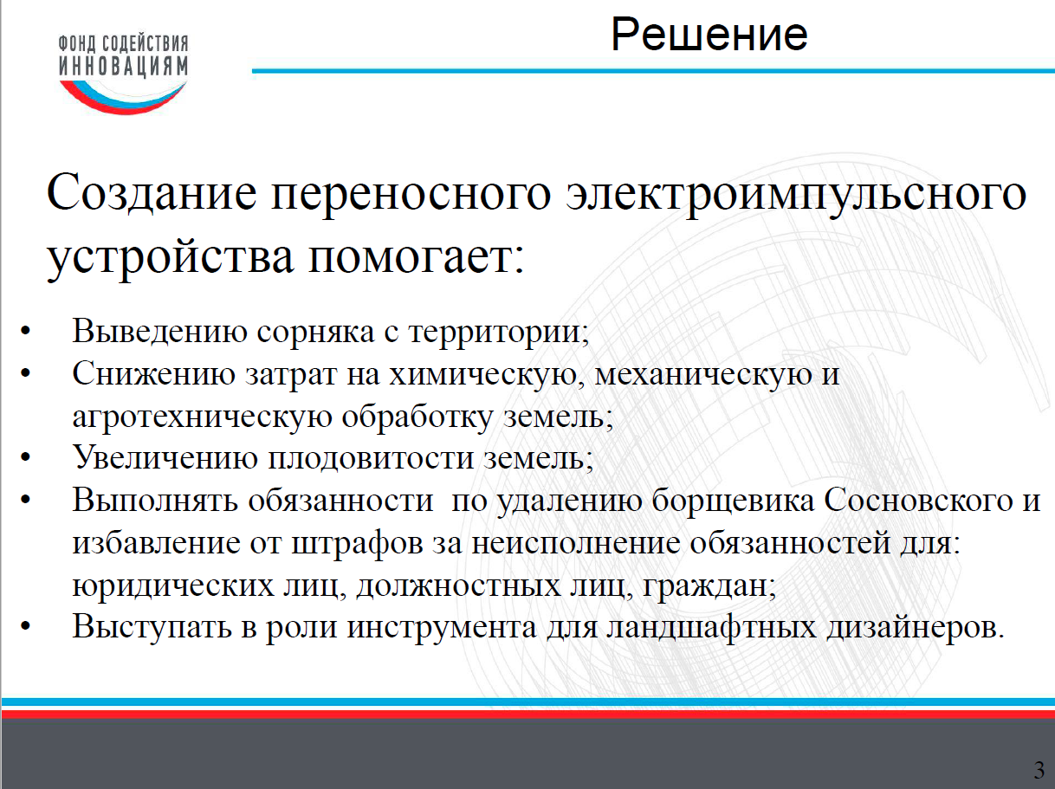

Slide 4
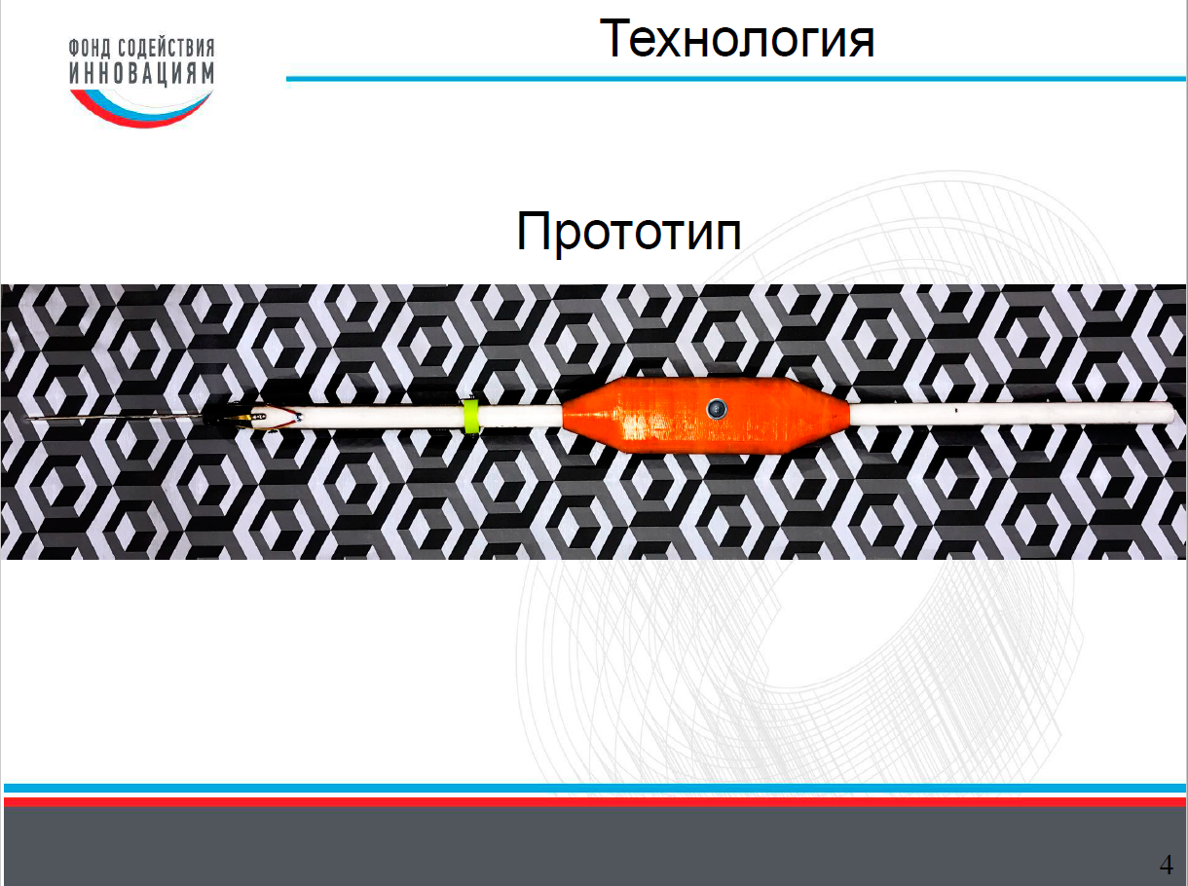

Slide 5
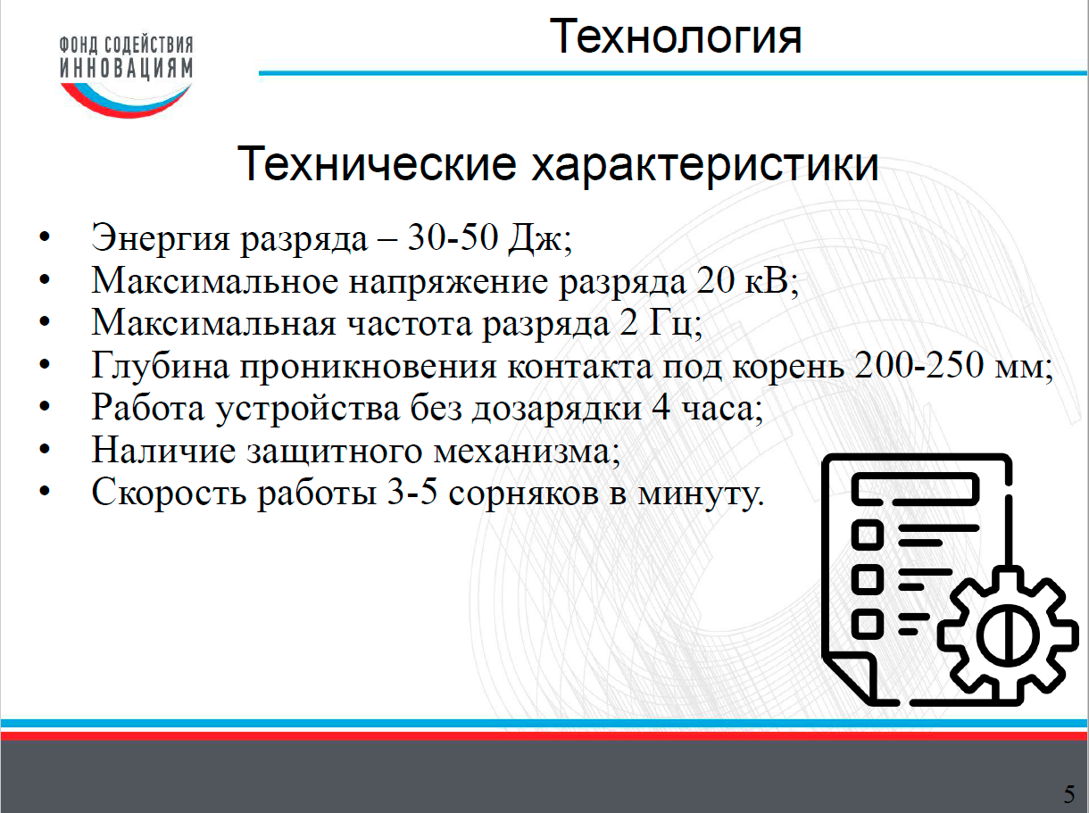

Slide 6
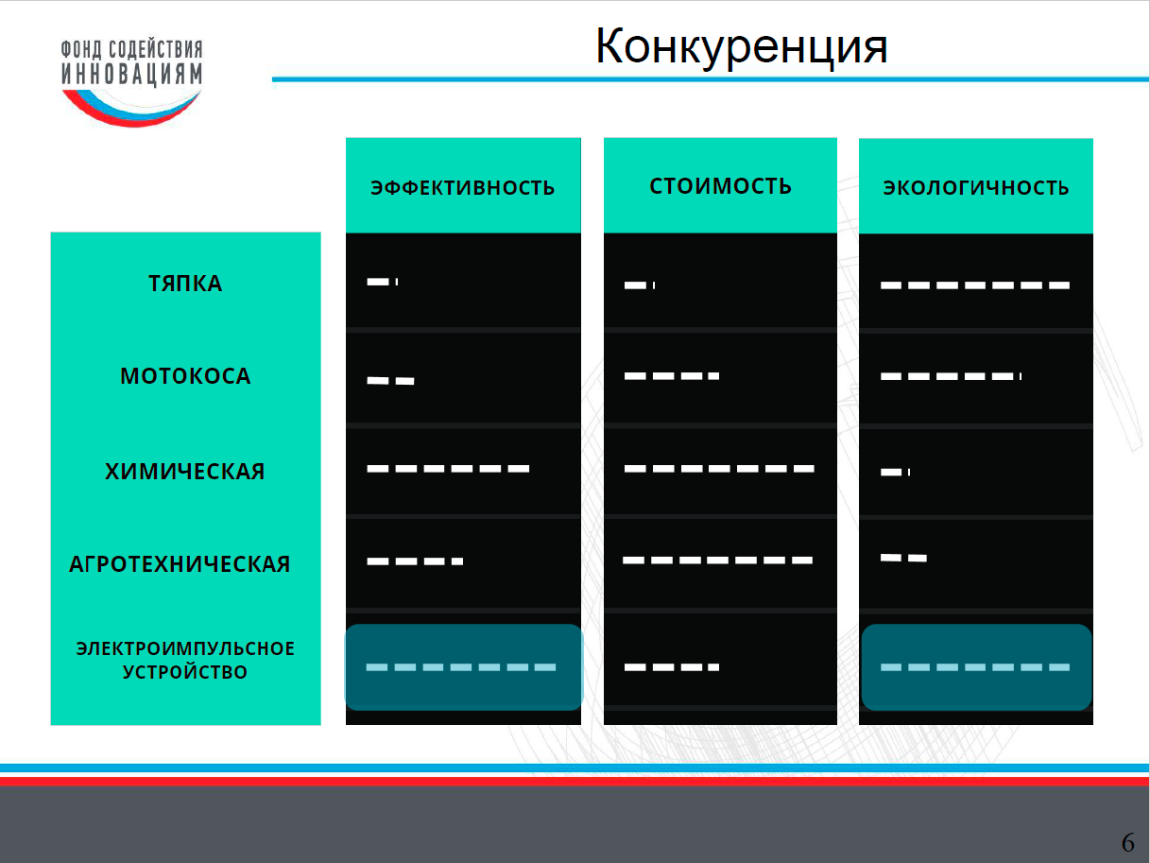

Slide 7
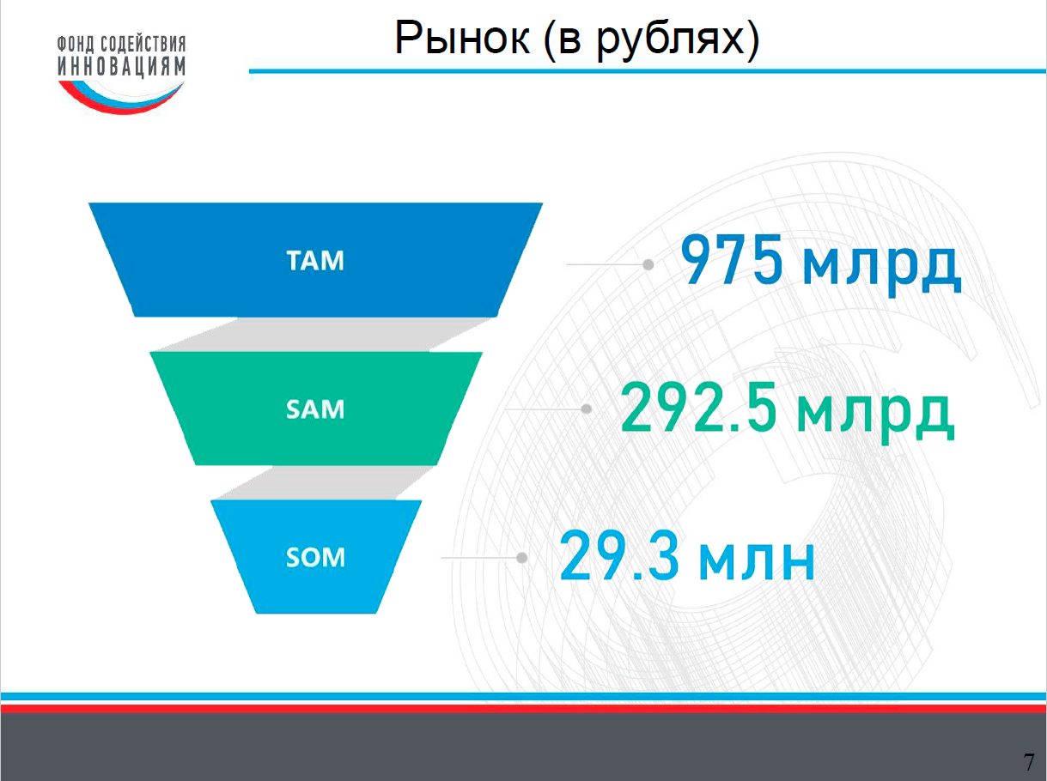

Slide 8
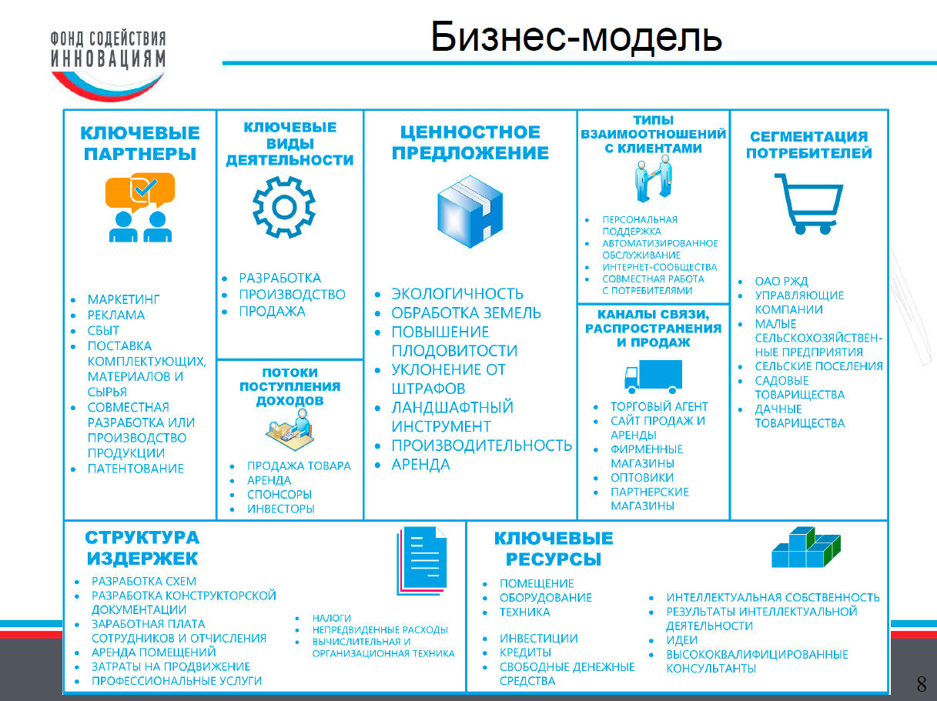

Slide 9
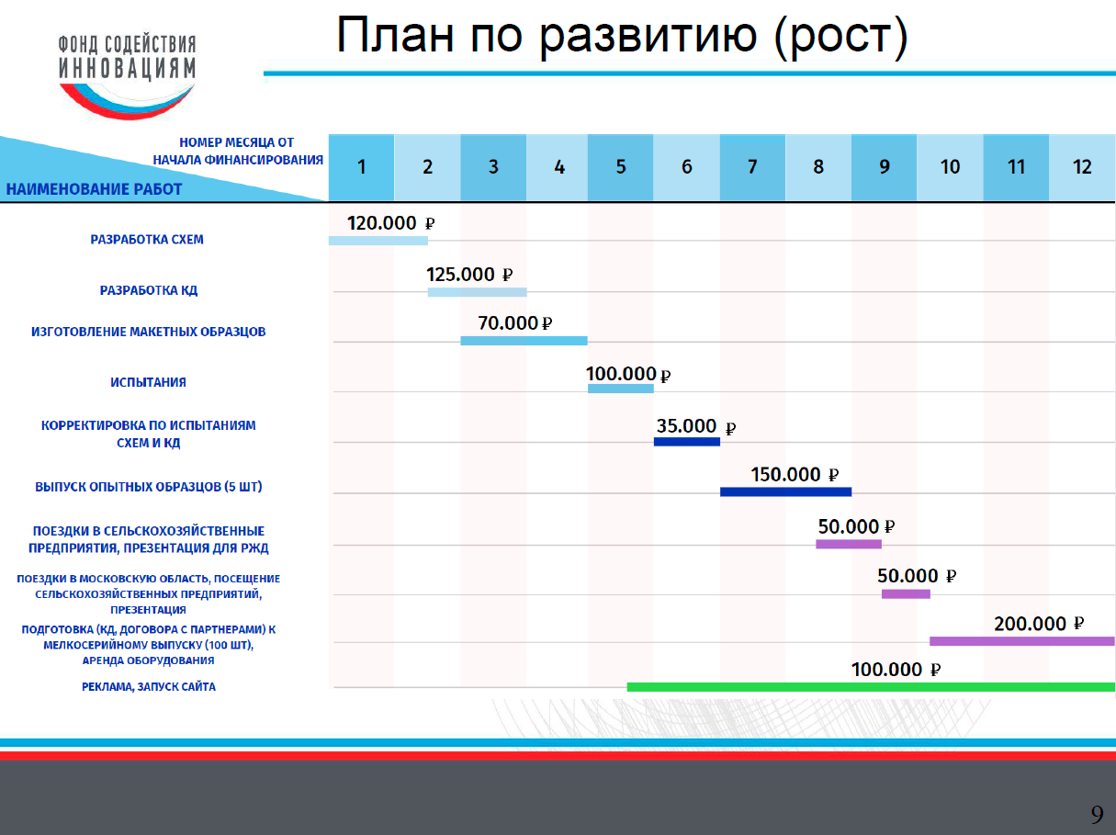

Slide 10

СПАСИБО
ЗА ВНИМАНИЕ!
Контакты:
Тимлид:
Никита Прудников
ТУСУР, 2 курс, ФСУ, гр. 432-3

